Slide 1
《马克思主义基本原理概论》
第三章
人类社会及其发展规律

Slide 2
专题九 社会历史发展的动力系统
（第三章专题二）
一、社会历史发展的根本动力——社会基本矛盾的辩证运动
生产力和生产关系的矛盾运动
经济基础和上层建筑的矛盾运动
二、阶级斗争——社会基本矛盾运动的人格化
三、科学技术在社会发展中的重要作用
1，科技革命是推动经济和社会发展的强大杠杆
2，科学技术的社会作用的两重性

Slide 3
一、社会基本矛盾的运动规律
社会基本矛盾即生产力和生产关系、经济基础和上层建筑的矛盾，是最深层次的动力，是推动社会发展的根本动力。

Slide 4
社会基本矛盾是社会发展的根本动力
复习：矛盾——事物发展的动力
社会基本矛盾——社会发展的动力
社会基本矛盾是贯穿社会发展过程始终，规定社会发展过程的基本性质和基本趋势，并对社会历史发展起根本的推动作用的矛盾。
具体地说，生产力和生产关系、经济基础和上层建筑之间的矛盾构成社会基本矛盾。

Slide 5
社会生活中的各种基本关系
社会
上层建筑
群体
社会生产关系（经济基础）
个人
社会生产力

Slide 6
概念解析
生产力：
人类在生产实践中形成的改造和影响自然以使其适合社会需要的物质力量。其基本要素是：劳动资料、劳动对象和劳动者。
生产关系：
人们在物质生产过程中形成的不以人的意志为转移的经济关系。狭义的生产关系包括生产资料所有制、生产中人与人的关系和产品分配关系；广义的包括生产、分配、交换和消费等诸多关系。

Slide 7
概念解析
经济基础：
由社会发展一定阶段的生产力所决定的生产关系的总和。它是一个社会的基本经济制度，是制度化的物质社会关系。与经济体制有别。
上层建筑：
建立在一定经济基础之上的意识形态以及相应的制度、组织和设施。由意识形态（又称观念上层建筑）和政治法律制度及设施、政治组织等（又称政治上层建筑）构成。

Slide 8
（一）生产力和生产关系的矛盾运动
1.生产力对生产关系的决定作用
（1）生产力的状况决定生产关系的性质和形式
（2）生产力的发展变化决定生产关系的变革

Slide 9
生产力决定生产关系
原始工具
青铜器
铁器
大机器
原始社会
奴隶社会
封建社会
资本主义社会

Slide 10
2.生产关系对生产力具有能动的反作用
（1）当生产关系适合生产力的状况时，它对生产力的发展起促进作用。
（2）当生产关系不适合生产力的状况时，就会阻碍以至破坏生产力的发展。

Slide 11
生产力与生产关系的辩证运动
当生产关系适应生产力状况时，对生产力的发展起促进作用。
生
产
力
生产关系
决定
当生产关系不适合生产力状况时，对生产力发展起阻碍作用。
反作用

Slide 12
3.生产关系一定要适合生产力状况规律的内容与要求
（1）基本内容：
生产力决定生产关系；
生产关系反作用于生产力，但这种反作用的性质和程度归根结底取决于生产力发展的要求。

Slide 13
从过程上看，这一规律表现为生产关系对于生产力总是从基本相适合到基本不相适合，再到基本相适合；与此相适应，生产关系也总是从相对稳定到新旧更替，再到相对稳定。
生产力和生产关系的这种矛盾运动循环往复，从而不断推动社会向前发展。

Slide 14
生产关系一定要适合生产力状况规律
基本内容
生产关系
决
定
反作用
生 产 力

Slide 15
（2）客观要求：
当生产关系适合生产力的状况时，应当保持生产关系的相对稳定；
当生产关系不适合生产力的状况，甚至成为生产力发展的桎梏时，必须变革生产关系以适应生产力发展的需要。

Slide 16
生产关系一定要适合生产力状况规律
客观要求
生产力
生产关系
生产关系
社会化大生产
适合
社会主义
打破
资本主义
机器化大生产
适合
打破
资本主义
封建主义
铁 器
适合
封建主义
打破
奴隶社会
青铜器
适合
奴隶社会
打破
原始社会

Slide 17
（3）理论意义和现实意义：
首先，在人类思想史上，它第一次科学地确定了生产力发展是“社会进步的最高标准”，彻底否定了以“道德说教”作为评判历史功过是非的思想体系。
其次，它是马克思主义政党制定路线、方针和政策的重要依据（比如经济体制改革）。

Slide 18
思 考
我国为什么坚持公有制为主体多种所有制共同发展的基本经济制度？ 我国宪法的几次修订说明了什么？

Slide 19
案例：宪法修正比较（ 1988、1999）
第六条：“中华人民共和国的社会主义经济制度的基础是生产资料的社会主义公有制，即全民所有制和劳动群众集体所有制”。“社会主义公有制消灭人剥削人的制度，实行各尽所能，按劳分配的原则。”

Slide 20
修改为：“中华人民共和国的社会主义经济制度的基础是生产资料的社会主义公有制，即全民所有制和劳动群众集体所有制。社会主义公有制消灭人剥削人的制度，实行各尽所能、按劳分配原则。”国家在社会主义初级阶段，坚持公有制为主体、多种所有制经济共同发展的基本经济制度，坚持以按劳分配为主体、多种分配方式并存的分配制度。”

Slide 21
宪法修正案比较（ 1988、1999、2004）
第十一条：“国家允许私营经济在法律规定的范围内存在和发展。私营经济是社会主义公有制经济的补充。国家保护私营经济的合法的权利和利益，对私营经济实行引导、监督和管理。”

Slide 22
修改为：“在法律规定范围内的个体经济、私营经济等非公有制经济，是社会主义市场经济的重要组成部分。”“国家保护个体经济、私营经济的合法权利和利益。国家对个体经济、私营经济实行引导、监督和管理。”

Slide 23
再修改为：“在法律规定范围内的个体经济、私营经济等非公有制经济，是社会主义市场经济的重要组成部分。”“国家保护个体经济、私营经济等非公有制经济的合法权利和利益。国家鼓励、支持和引导非公有制经济的发展，非公有制经济依法实行监督和管理。”

Slide 24
（二）经济基础和上层建筑的矛盾运动
1.经济基础决定上层建筑
（1）经济基础决定上层建筑的产生
（2）经济基础决定上层建筑的性质
（3）经济基础决定上层建筑的变化发展

Slide 25

经济基础决定上层建筑的产生、性质和变化发展
上层建筑
经济基础

Slide 26
2.上层建筑对经济基础具有能动的反作用
（1）服务的方向上：保护自己，排斥异己。
（2）服务的方式上：强制与非强制。
（3）服务的效果上：促进作用，阻碍作用。

Slide 27



上层建筑对经济基础的反作用
促进作用
上层建筑
经济基础
适合
适合
生产力
上层建筑
不适合
经济基础
阻碍作用
上层建筑
经济基础
适合
不适合
生产力

Slide 28
案例：中国的孝道
孝道是中华民族的两大基本传统道德行为准则之一，另一个基本传统道德行为准则是忠。几千年来，把忠孝视为天性，甚至作为区别人与禽兽的标志。忠孝是圣人提出的，却不是圣人想出来的。它是中国古代长期社会实践的历史产物。

Slide 29
《十三经》中的《孝经》把孝当做天经地义的最高准则。后来北宋的张载作《西铭》，在《孝经》的基础上进一步发展，融忠、孝为一体，从哲学本体论的高度，把伦理学、政治学、心性论、本体论组成一个完整的孝的思想体系。这种高度抽象概括意义的孝，对中华民族的发展，增强民族凝聚力，形成民族价值观的共识，几千年来起了积极作用，功不可没。

Slide 30
今天，中国社会结构正在转型过程中。社会老龄化现象对孝道研究提出了新课题。我国推行计划生育政策，出现大量独生子女。子女有赡养父母的义务。新型家庭一对夫妇要照顾双方的两对父母。传统观念规定的某些孝道行为规范，今天有孝心的子女难以照办。
当前社会保障制度尚不完善，无论父母或子女，家庭仍然起着安全港湾的作用。

Slide 31
3.上层建筑一定要适合经济基础状况的规律
（1）基本内容：
经济基础决定上层建筑；
上层建筑对经济基础具有反作用，但这种反作用的性质和程度归根到底取决于经济基础发展和变革的要求。

Slide 32
上层建筑一定要适合经济基础状况的规律
（2）客观要求：
当上层建筑适合经济基础，而经济基础本身又适合生产力状况时，要保持上层建筑的相对稳定性；
当上层建筑不适合经济基础的变革要求，从而阻碍生产力发展时，要适时地变革上层建筑，以适合经济基础的变革和生产力发展的客观要求。

Slide 33
上层建筑一定要适合经济基础状况的规律
决定
决定
生产 力
生产关系
经济基础
上层建筑
反作用
反作用

Slide 34
（3）理论意义和现实意义：
该理论是我国政治体制改革的重要依据。

Slide 35
案例一：高薪就能养廉吗？
关于“高薪养廉”的问题，在中国已经提出了不止一天两天。现在的关键问题在于:这“薪”要高到社会一般水平的多少倍才能让公务员们主动不贪污腐败?与公务员们作出的社会贡献相比，这“薪”高得是否具有合理性?
社会的腐败现象与很多因素有关，但主要是由体制原因造成的。

Slide 36
腐败现象的产生很复杂，
它和国家的政治结构息息相关
认为公务员们贪污腐败成风是因为收入不够高，提出“高薪养廉”是对我国当前的腐败根源缺乏正确认识的“皮相之论”。因为我国当前腐败泛滥的原因之一在于缺乏有效的社会监督机制，目前这种“同体监督机制很难做到有效地反贪污腐败，因此应该逐步培养异体监督的反腐败机制。

Slide 37
案例二：建立健全社会信用制度
十六届三中全会要求建立健全“以道德为支撑，以产权为基础，以法律为保障”的社会信用制度。信用是道德的基础，也是法制的基础。如果这个基础不牢固、不坚实，民主和法制就无从谈起，三个文明建设也无从谈起。

Slide 38
可惜的是，不但市场缺失信用，政治领域也缺诚信，某些信誓旦旦全心全意为人民服务的官员，在背地里卖官鬻爵、权钱交易就是例证。教坛学坛的腐败误人子弟、学术泡沫丑闻等现象，也是缺失诚信的表现。这些领域紧紧关系到我们今天的命运和明天的希望所在，尤其需要重建诚信，形成以道德为支撑，产权为基础，法律为保障的社会信用制度，是建设现代市场体系的必要条件，也是规范市场经济秩序的治本之策。所以，诚信，是我们赖以生存的共同社会公德；秩序，是我们必须遵守的共同社会法规。

Slide 39
（三）社会基本矛盾是社会发展的根本动力
１、社会基本矛盾的内容：
①生产力和生产关系之间的矛盾
②经济基础和上层建筑之间的矛盾
２、社会基本矛盾推动社会发展的一般过程： 当上层建筑适应经济基础时，是否促进生力发展，取决于经济基础的性质：
适应生产力发展——促进；
不适应生产力发展——阻碍。

Slide 40
3、社会基本矛盾的作用
首先，生产力是最基本的动力因素，是社会发展和进步的最终决定力量。
其次，它是“一切历史冲突的根源”，决定着社会其它矛盾的存在和发展。其中生产力和生产关系的矛盾更为根本。
最后，它具有不同的表现形式和解决方式，并从根本上影响和促进社会形态的变化和发展。

Slide 41
二、阶级斗争——社会基本矛盾运动的人格化
（一）、阶级和阶级斗争是社会发展到一定阶段才出现的现象
1、阶级既是一个经济范畴，也是一个历史范畴。
（1）阶级是在一定历史条件下产生，同时又会随着人类社会的发展而消亡（这是马克思的重大发现）
（2）所谓阶级，就是指一些大的社会集团，由于在一定社会经济结构中处的地位不同，其中一个集团能够占有另一个集团的劳动。——阶级的实质（列宁语）
可见，阶级的产生、存在和发展是同经济发展过程联系在一起的。

Slide 42
2、阶级斗争是阶级利益根本冲突的对抗阶级之间的对立和斗争。
阶级斗争根源于阶级之间物质利益的根本对立，根源于社会经济关系的冲突。
一切阶级斗争都是围绕着经济利益这一轴心展开的。

Slide 43
案例：山神庙咏雪
一个秀才，一个商人，一个财主，一个农夫，碰上了大雪天，无法赶路，他们先后到一座山神庙里躲避大雪。秀才站在庙门口，看见大雪纷纷扬扬，便提议四个人联句做诗。商人和财主本不通文墨，这时也假装斯文，连声赞同。农夫大概惦记着妻儿老小和禁不住雪压的破草房，在旁边一声未吭。商人当仁不让，摇头晃脑，首先吟出第一句：“大雪纷纷坠地”。秀才忘不了溜须拍马，紧接着续上第二句：“都是皇家瑞气”。财主一想，整天欣赏雪景，饮酒作乐，还是很逍遥自在的，便续了第三句：“再下三年何妨”。农夫一听，心想这场雪就够我们一家人受罪的了，再下三年，我的柴还打不打，地还种不种。于是，他冲着那位财主说：“放你娘的臭屁”。

Slide 44
（二）阶级斗争的作用
阶级斗争是阶级对立社会发展的直接动力
1.在阶级社会，社会基本矛盾发展到一定程度必然通过阶级斗争表现出来。
①质：推动人类社会形态由低级形态到高级形态更替（革命）
②量：在同一社会形态中推动生产力向前发展——（改革）
2.阶级斗争的作用更突出地表现在阶级社会中一种社会形态向另一种社会形态转变的质变过程中。
3.阶级斗争受历史条件的制约，它的作用是历史的、变化的。

Slide 45

（三）革命在社会发展中的作用
１、社会革命的实质：
革命阶级推翻反动阶级的统治，用新的社会制度代替旧的社会制度，解放生产力，推动社会发展。
２、社会革命的根源：
社会基本矛盾的尖锐化。

Slide 46
3、革命是解决社会基本矛盾的主要方式之一，是推动社会发展特别是社会形态更替的重要动力。
（1）社会革命是实现社会形态更替的重要手段和决定性环节；
（2）社会革命能充分发挥人民群众创造历史的积极性和伟大作用；
（3）无产阶级革命将会为消除阶级对抗，并充分利用全人类的文明成果，促进社会全面进步而创造条件。

Slide 47
社会革命是阶级斗争的最高表现形式
案
例
十月革命
辛亥革命

Slide 48
革命是历史前进的“火车头”
奴隶社会
革命
封建社会
革命
资本主义社会
革命
社会主义社会
矛盾
矛盾
矛盾
矛盾
奴隶与奴隶主
农民阶级与地主阶级
工人阶级与资本家
人民内部
演化为
演化为
演化为
演化为
地主阶级与奴隶主阶级的矛盾
资产阶级与封建势力的矛盾
劳动人民与剥削阶级的矛盾
？
社会革命是社会基本矛盾运动的必然产物

Slide 49
（四）改革在社会发展的作用
1、 改革是同一种社会形态发展过程中的量变，是统治阶级为了巩固和完善自己建立的社会制度而在社会各个领域采取革新措施。
2、改革在社会历史发展中的作用：
①在一定程度上解决了社会基本矛盾
②促进了生产力发展
③是推动社会进步的有效途径和手段

Slide 50
改革是社会发展的又一重要动力
商鞅变法
教学案例
百日维新
日本明治维新
我国社会主义改革

Slide 51
3、改革的普遍性和特殊性
（1）社会改革的普遍性：是指社会改革不仅存在于社会主义社会中，而且存在于人类有史以来的各种社会制度之中，并对社会发展有着积极的推动作用。

Slide 52


改革的普遍性和特殊性
（2）社会改革的特殊性：是指不同国家、不同社会制度条件下的社会改革具有不同的性质和特点。

Slide 53
（3）社会主义改革
①社会主义改革是社会主义制度的自我完善
②依靠自身的力量自觉地去兴利除弊
③改革的根本目的在于解放和发展生产力

Slide 54
阶级斗争的作用
教学举例
A.历代农民起义，工人罢工，新民主主义革命，社会主义革命。
B.法国大革命，巴黎公社。

Slide 55

（五）阶级斗争的形式
①经济斗争：被剥削人民为争取现实的经济利益而进行的斗争
②政治斗争：为了追求被剥削人民的长远和根本利益
③思想斗争：批判

Slide 56
（六）马克思主义的阶级分析方法
认识阶级社会的科学方法
１、坚持阶级分析方法，就是运用马克思主义的阶级和阶级斗争观点去观察和认识阶级社会的社会历史现象。它要求全面而动态地分析各阶级的经济地位、政治立场和意识形态，把握它们的关系和力量对比，进而把握社会运动的脉搏。
２、社会主义的阶级斗争：
①社会主义的阶级结构：初级阶段有资本主义因素，也有社会主义因素

Slide 57


②社会主义阶级斗争的趋势：是逐渐趋于缓和但阶级斗争还将长期存在。
③社会主义阶级斗争的方式：不再是急风暴雨式的群众运动，而变成少数的敌对分子同人民民主专政的对抗。

Slide 58



三、科学技术在社会发展中的重要作用

Slide 59
（一）科技革命是推动经济和社会发展的强大杠杆
（1）科学技术对生产方式产生了深刻影响
（2）科学技术促进生活方式的变化
（3）科学技术促进思维方式的变革
附：袁隆平的故事
袁隆平,1930年9月7日生，中国工程院院士。中国研究杂交水稻的创始人，世界上成功利用水稻杂交优势的第一人。1981年他获得了我国颁发的至今第一个国家特等发明奖，1982年他被国际水稻所称为“杂交水稻之父”，1985年获联合国知识产权组织“杰出发明家”金质奖。

Slide 60
1987年获联合国教科文组织“科学奖”，1988年获英国让克基金会“让克奖”，1993年获美国费因斯特基金会“拯救世界饥饿奖”，1995年获联合国粮农组织“粮食安全保障奖”，1996年获日本“日经亚洲大奖，”1997年获世界“先驱科学家奖”，1998年获“日本越光国际水稻奖”等八项国际奖。

Slide 61
2001年2月9日，他又获得中国首届最高科学技术奖。国际水稻所所长斯瓦米纳森博士评价袁隆平说：“我们把袁隆平先生称为杂交水稻之父，因为他的成就不仅是中国的骄傲，也是世界的骄傲。
他的成就给人类带来了福音！”他认为，袁隆平一旦解决了远缘杂交水稻优势的利用，就有希望解决整个世界的饥饿问题。

Slide 62
580万元的“姓名使用费”
2002年12月1１日，一个简称为“隆平高科”的新股在深圳证券交易所挂牌上市，引起众多股民的关注。“隆平高科”是我国迄今为止惟一一只以科学家个人名字命名的上市股票。组建袁隆平农业高科技股份公司和“隆平高科”股票上市的目的，是为了将袁隆平研究出来的杂交水稻新品种打入孟加拉、越南、缅甸等第三世界国家。因公司品牌和股票名称均使用了袁隆平这三个字，袁隆平个人因此获得“姓名使用费”共计580万元。

Slide 63

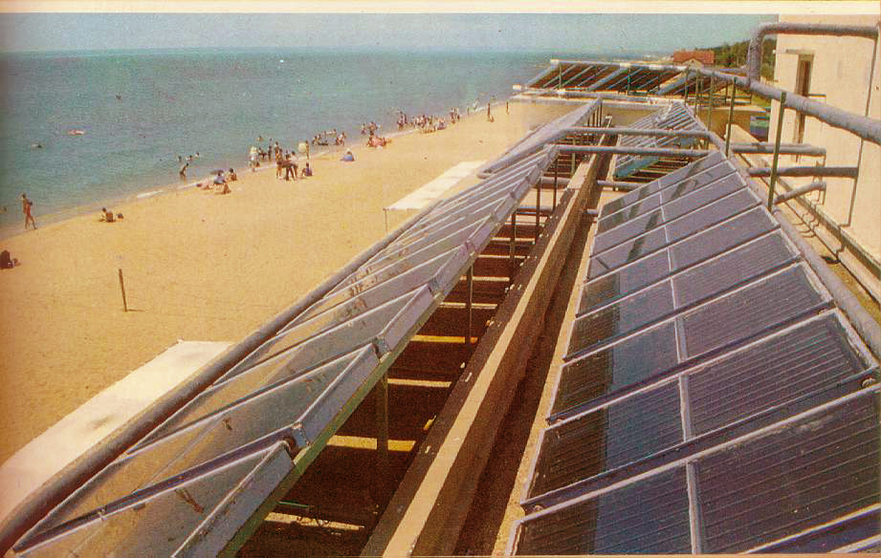

科学技术推动社会生产力的发展
科学技术与劳动者
科学技术与劳动工具
科学技术与劳动对象

Slide 64
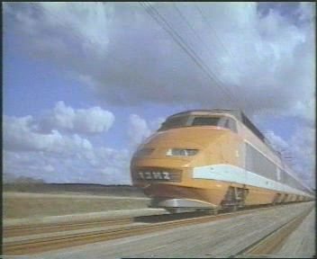
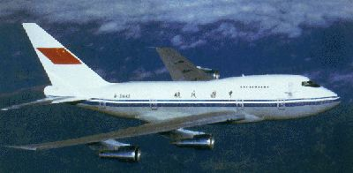
科学技术促进生产关系的变革
747飞机
列车

Slide 65
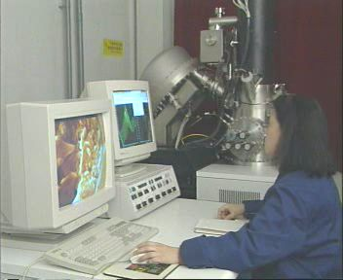

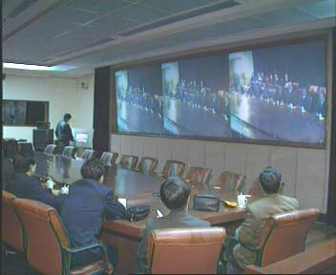
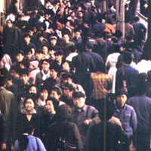
科学技术推动社会精神文明的发展
多媒体技术
信息网络
远程教育
人群

Slide 66
迎接挑战，走“科教兴国”之路
经济上
科技是生产力
科技是影响力
政治上
科技是威慑力
军事上

Slide 67
（二）科学技术的社会作用的两重性
科学技术像一把双刃剑，既能造福于人类，同时也可能对人类生存和发展带来消极后果。

Slide 68
１、科学技术能够更多地创造出人们所需的物质财富；
２、由于对科学技术应用不当等原因，也会产生一定的消极后果：
①由于对自然规律和人与自然关系认识不够，或缺乏对科学技术消极后果的强有力的控制手段而产生的；
②与一定的社会制度有关。
３、在当代，科学技术发展在造福人类的同时，“全球问题”日益引起人们的关注。

Slide 69
科学技术的双重性
科学技术进步的后果是双重的。它引发了前所未有的创造力，也形成了前所未有的破坏力；它在某些方面有力地促进了人类的生存和发展，为人类带来了文明、幸福；又在另一些方面严重地损害了人的生存和发展，酿成了人类环境和财富的危机，把人类存在本身置于危险的境地。

Slide 70
例如，人类向海洋索取动物蛋白已有了多种先进的手段，现年捕捞量超过1亿吨，大大超过了海洋生物的承受能力，名贵鱼产量逐年下降，多数鲸类数量已屈指可数，濒临灭绝的境地。生物学家的统计告诉我们，16世纪以来，已有300多种动物灭绝于人类之手。

Slide 71
由于科学技术进步，我们战胜了许多疾病，但它同时也造成环境污染，影响人们的健康。据我国医学界研究表明，80%以上的癌症与环境污染有关。现在地球上的岩石、水、土壤、空气和生命五大圈都已被污染，甚至地广人稀的南极和北极也不能幸免。南极上空的臭氧层已被污染蚀出一个大洞，有害的紫外辐射得以直射地面。而且，现代科学实验和工业稍有不慎，就会造成严重的疾病扩散和人的死亡。

Slide 72
1985年印度博帕尔市的联合碳化物公司生产的多氯联苯毒气泄露，造成2500人死亡，10万人中毒。1986年瑞士三多士农药厂起火，大量农药和18吨汞流入莱茵河，使这条号称欧洲生命线的河流受到严重污染。对被称为“现代人类瘟疫”的艾滋病，日本的报纸揭露说源头来自美国某实验室的泄露事故。艾滋病正以惊人的速率扩散，预计到本世纪末，患有这种彻底摧毁人的免疫系统的病疫的人将达到1亿。

Slide 73
不仅如此，科学技术的滥用，军备竞赛愈烈，更会造成灾难性后果。广岛和长崎的悲剧曾使以爱因斯坦为首的许多正直、人道的科学家深感震惊；而在今天，核武库的储备更令人发指。冷战时期美苏两国拥有的核武器折合TNT当量，按世界人口计算，人均已达数十吨，即可以毁灭地球若干次。

Slide 74
案例：科学技术与科学家的良心
萨哈罗夫是前苏联氢弹之父。50年代末期，美苏两国进行核武器竞赛。1957年，萨哈罗夫认识到，大气中的核试验因其放射性元素而污染我们的环境，这些放射性元素能引起癌症，致使成千上万无辜的人死亡。1958年，他和苏联强有力的军事工业集团之间首次发生冲突，试图停止核试验。1961年，赫鲁晓夫召集原子能科学家开会，他在会上极力主张停止核试验。1962年，他再次试图阻止一次新的巨大核弹的爆炸。1968年，他写了一篇文章——《关于进步、和平共处和思想自由的见解》。

Slide 75
文章中写道：
“人类的分裂总是使自己面临着毁灭的危险。一场世界性的热核战争，世界上大多数人遭受的灾难性饥饿，由于‘通俗文化’、麻醉剂以及官僚化教条主义所造成的麻痹状态，把全世界人民和领土置于残酷而奸诈的煽动家的权力之下的大量神话的传播，由于我们星球上生命条件的突然变化带来的无法预见的后果而造成的毁灭和退化，都会危及文明世界。

Slide 76
“在这些危险面前，任何加剧人类分裂的行动，任何鼓吹世界上各种意识形态和民族不可共处的滥调，都是愚蠢之举和犯罪行为。惟有在思想自由、在高尚的社会道德观念和劳动观念的条件下所进行的普遍合作，伴随着教条主义的消灭和统治阶级的隐蔽利益的压力的消除，文明才能得以保持。”
1975年，萨哈罗夫被授予诺贝尔和平奖金。原因是“萨哈罗夫……对精神自由的勇敢捍卫，他的大公无私以及强烈的人道主义信念，使他成为一个人类良心的代言人。”

Slide 77
课堂讨论
科学技术对社会发展还有哪些负面作用？
怎样减少这种负面作用？

Slide 78
推荐视频：
1，《世界历史》第1集：人类历史的开端——石器时代的人们（人类社会历史开端）
2，《世界历史》第36集：英国资产阶级革命（革命是历史的火车头）
思考题：
1，运用生产力和生产关系矛盾运动的规律，谈谈你对我国改革开发政策的理解。
2，运用经济基础和上层建筑运动的规律，联系人类社会及其历史，谈谈你对政治制度发展进程的认识。

Slide 79
本专题结束

